Slide 1
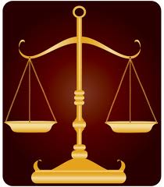
Правоохоронні органи
України

Slide 2
Правоохоронні органи - це
державні та недержавні органи, головним завданням і функцією яких є:
Охорона правопорядку
Захист прав, свобод і законних інтересів громадян

Slide 3
До державних правоохоронних органів належать:
Прокуратура
Органи внутрішніх справ
Органи Служби безпеки України
Органи державної податкової та контрольно-ревізійної служб
Державна митна служба

Slide 4
Міліція України
Міліція України – державний озброєний орган виконавчої влади, покликаний захищати життя, здоров'я, права і свободи громадян, власність, природне середовище, інтереси суспільства і держави від протиправних посягань.

Slide 5
Основні завдання міліції:
Забезпечення особистої безпеки громадян, захист їх прав, свобод і законних інтересів;
Запобігання правопорушенням та їх припинення;
Охорона і забезпечення громадянського порядку;
Виявлення і розкриття злочинів, розшуку осіб, що їх вчинили;
Забезпечення безпеки дорожнього руху;
Захист власності від злочинних посягань;
Виконання адміністративних стягнень;
Участь у наданні соціальної та правової допомоги громадянам
та сприяння в межах компетенції державним органам, підприємствам, установам і організаціям у виконанні покладених на них законом обов’язків.

Slide 6
Державна автомобільна інспекція
Міліція охорони
Транспортна міліція
Структурні підрозділи міліції
Міліція громадянської безпеки
Спеціальна міліція
Кримінальна міліція
Місцева міліція

Slide 7
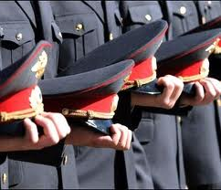
Основні обов’язки міліції:
Безпека громадян;
Запобігання і виявлення злочину;
Оперативна розшукова діяльність;
Реєстрація заяв;
Досудова підготовка матеріалів;
Виявляти причини й умови, що сприяють вчиненню пправопорушень
Профілактична робота
Забезпечення безпеки руху
Контроль правил паспортної системи
Повідомлення про надзвичайні ситуації
Охороняти майно громадян
Вимагати припинення правопорушень
Затримання підозрюваних, звинувачених
Конвоювати та тримати затриманих і взятих під варту осіб

Slide 8
